Slide 1

Lorient Vous Présente La Sicile

Slide 2
La Sicile, plus grande île de la mer Méditerranée, est située au large de la pointe de la botte italienne. La richesse de son histoire se reflète dans des sites comme la vallée des temples, les ruines bien conservées de 7 temples grecs au style dorique, et dans les mosaïques byzantines de la chapelle palatine, ancienne chapelle royale située à Palerme, la capitale. À l'est de la Sicile se trouve l'Etna, l'un des volcans actifs les plus élevés d'Europe.

Slide 3
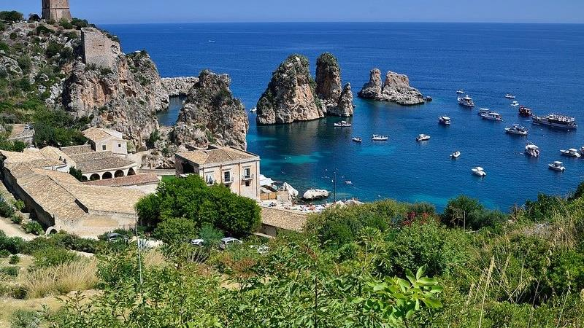
La Réserve Naturelle de Zingaro

Slide 4
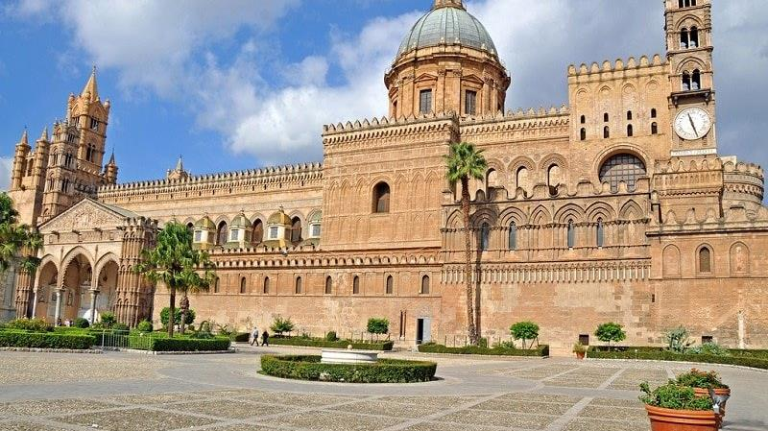
Palerme

Slide 5
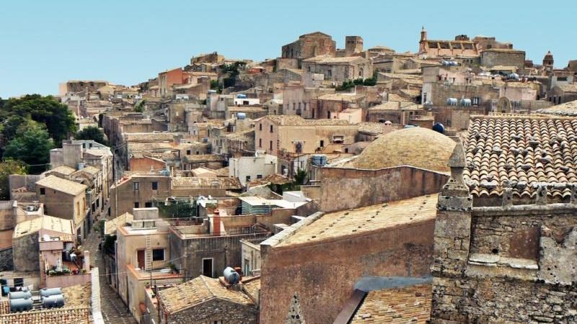
Erice

Slide 6
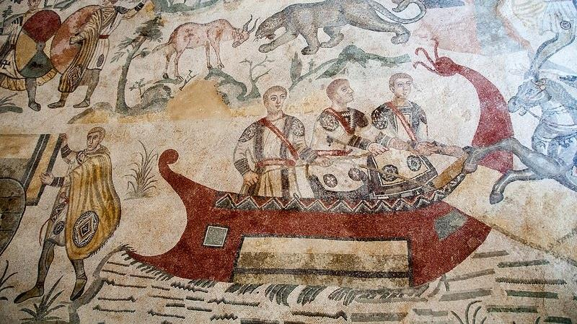
La Villa Romaine du Casale

Slide 7
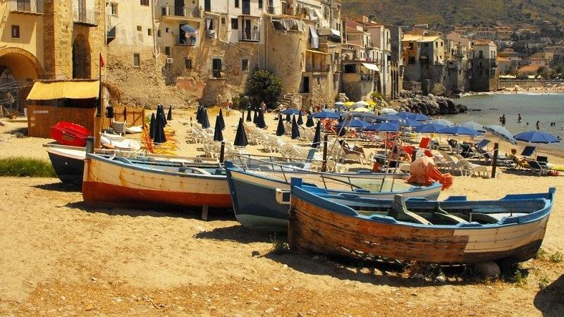
Cefalu

Slide 8
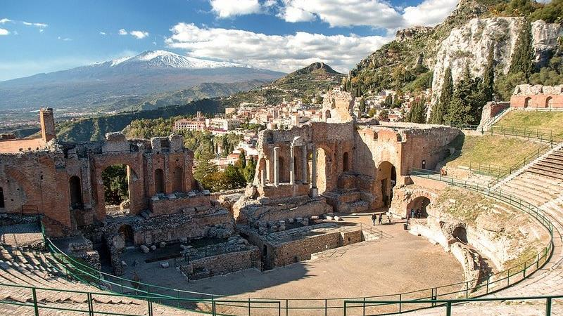
Taormina

Slide 9
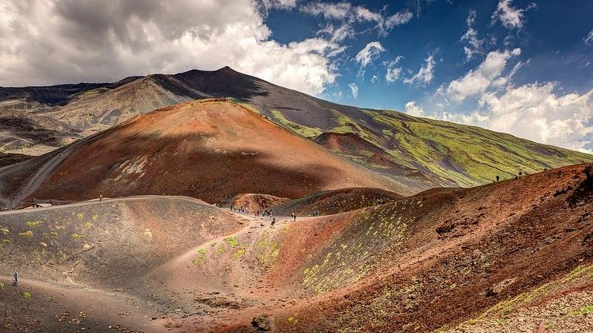
L’Etna (le Volcan )

Slide 10
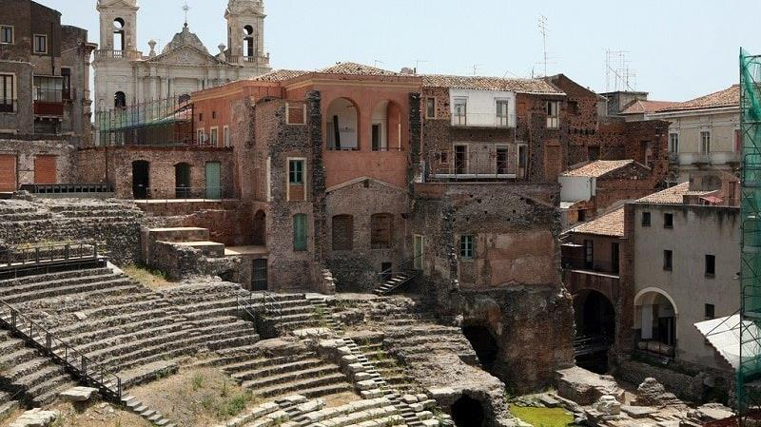
Catane

Slide 11
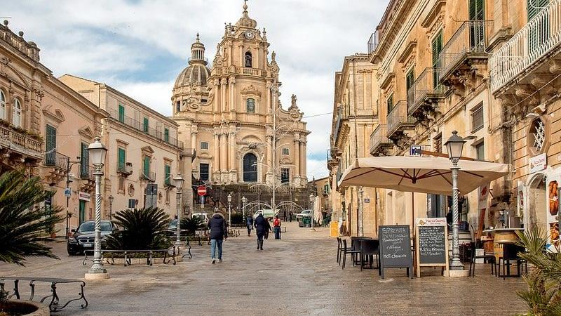
Val Di NoTo

Slide 12
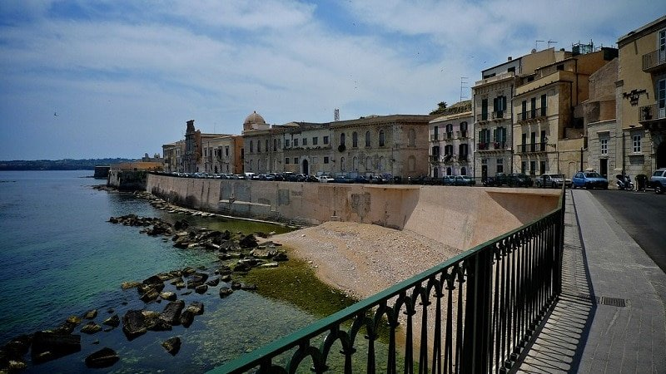
Syracuse

Slide 13
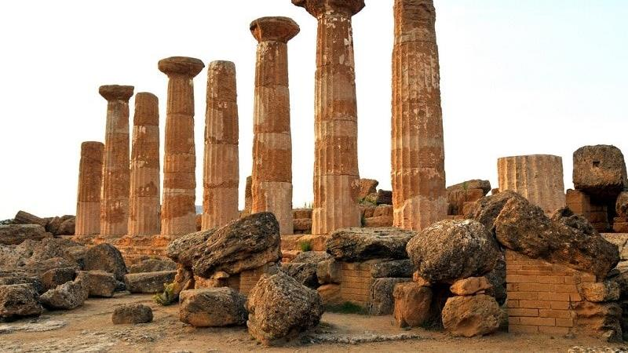
Agrigente

Slide 14
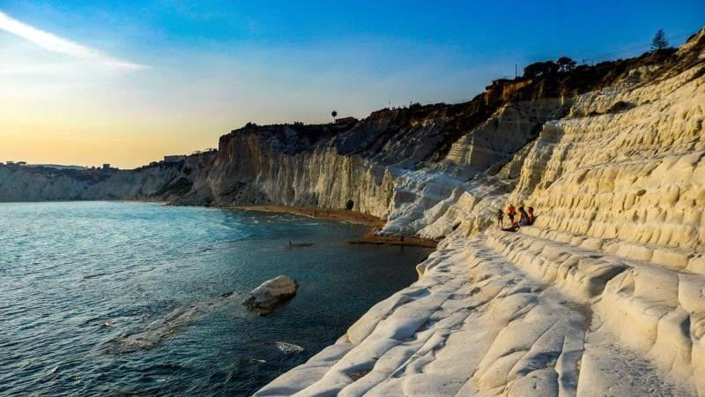
Scala Dei Turchi

Slide 15
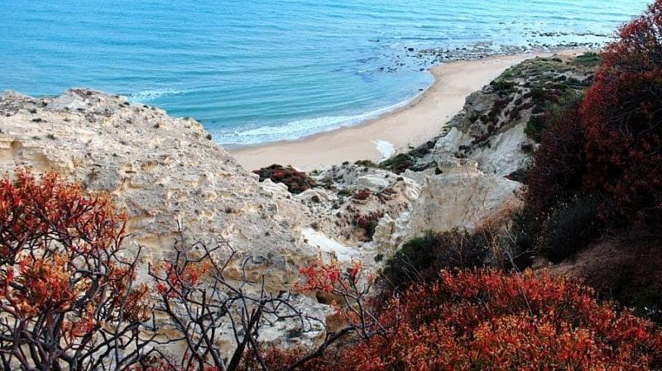
Torre Salsa

Slide 16
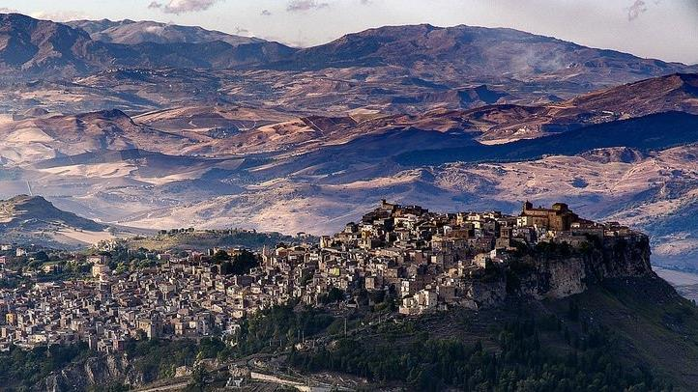
Enna

Slide 17
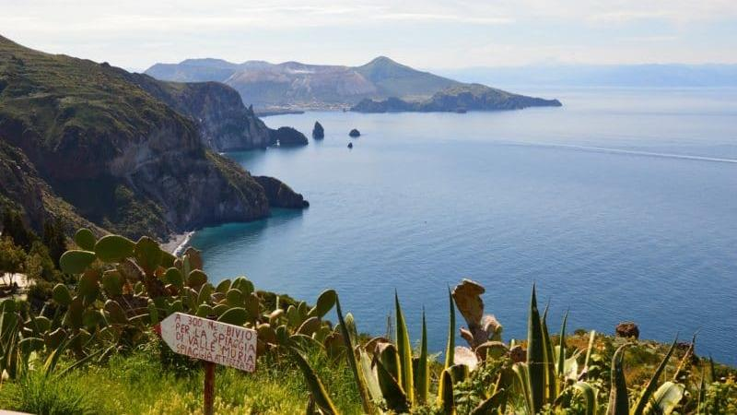
Les îles Eoliennes

Slide 18
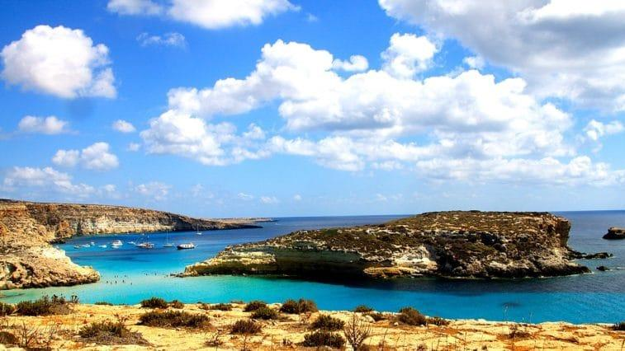

Slide 19
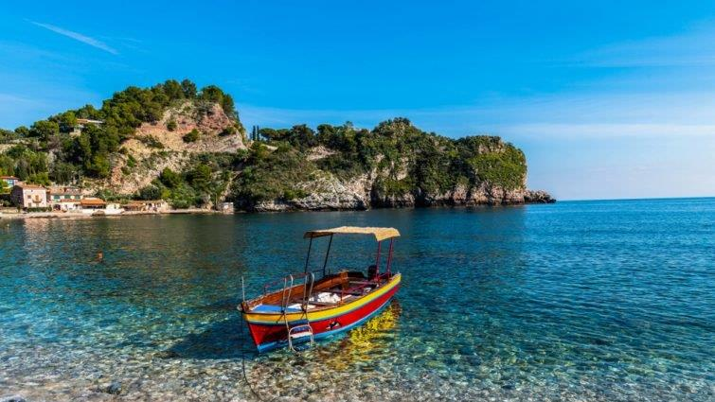
Une Balade En Bateau

Slide 20
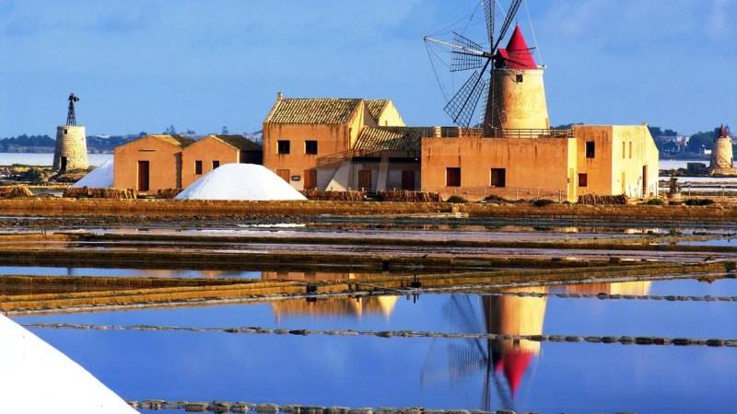
La Sicile

Slide 21
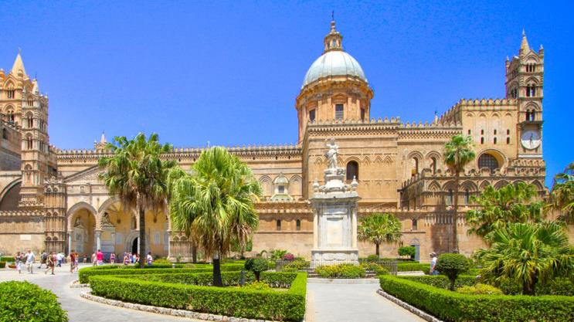
La cathédrale De Palerme

Slide 22
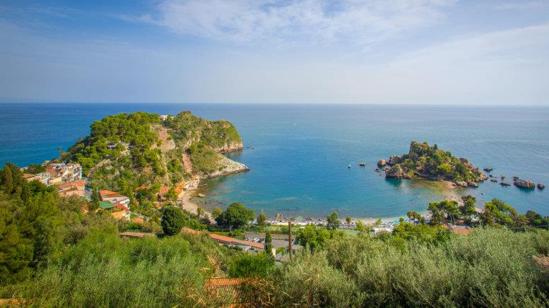
Vue Sur L’Isola Bella depuis Taormina

Slide 23
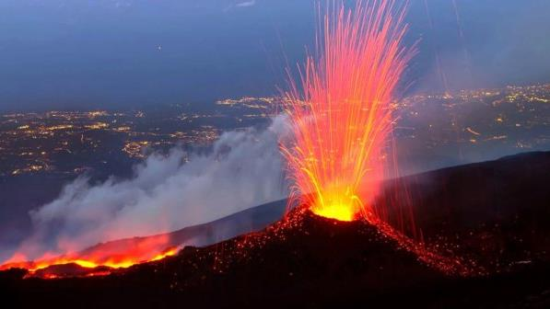
L’Etna En éruption

Slide 24
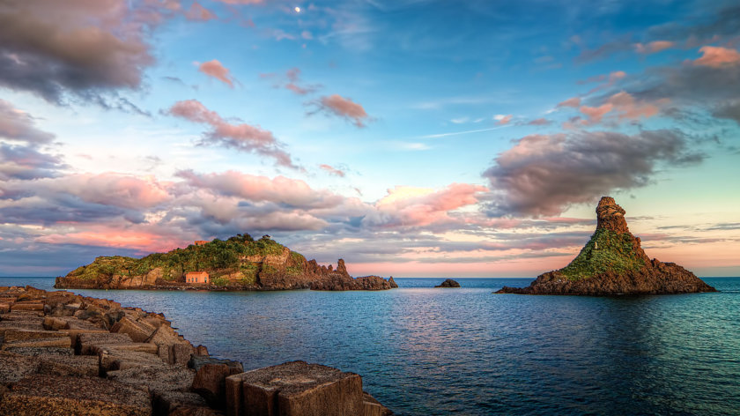
Syracuse et l’Île d’Ortigia

Slide 25
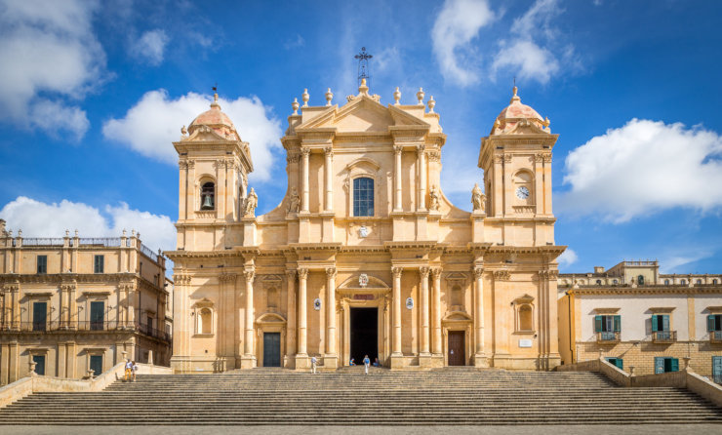
Le palais à Noto

Slide 26
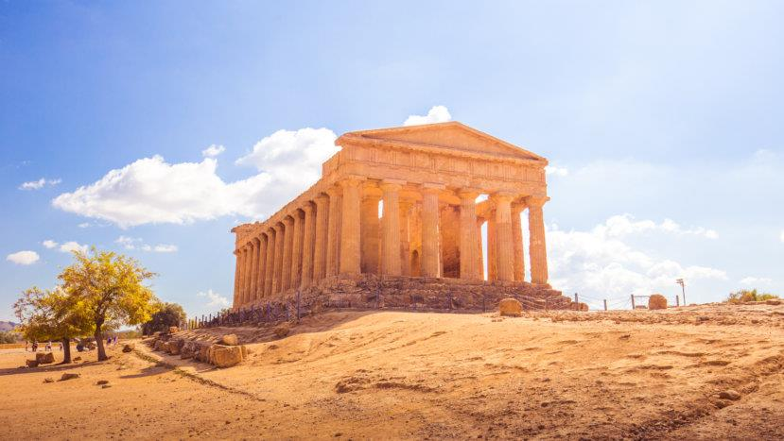
Le temple Le Mieux Conservé de la Vallée Des Temples d’Agrigente

Slide 27
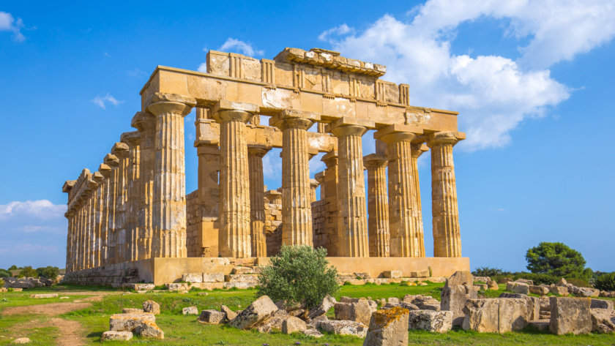
Un des Temple De Sélinonte

Slide 28
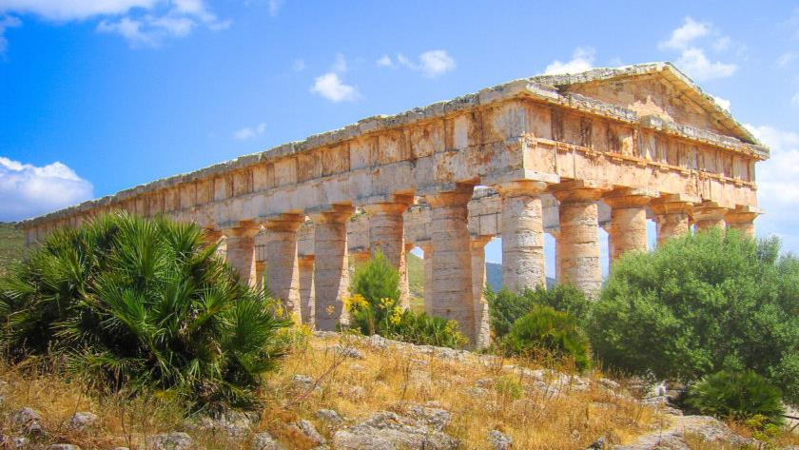
Le Temple de Ségeste

Slide 29
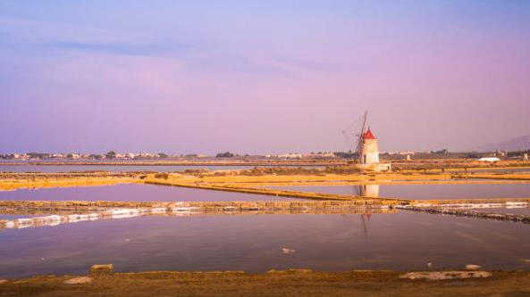
Les Marais Salants de Trapani

Slide 30
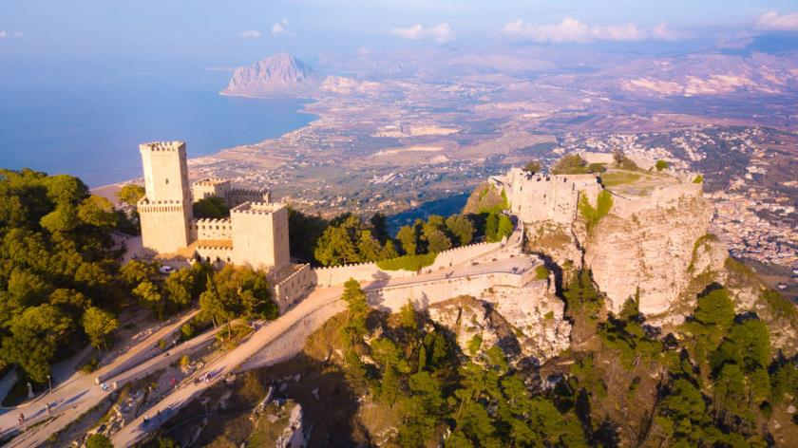
Le Château de Erice Qui surplombe Trapani

